Slide 2
一 .人物竞猜？
（1）他是“唐宋八大家”之一。
（2）他21岁中进士，后参加王叔文政治集团，主张革新，失败后被贬为永州司马。期间写下了著名的《永州八记》。
（3）他对唐代的古文运动有独特的贡献，他的山水游记是中国游记文学的奠基作品，对后世散文的发展产生深远的影响。
（4）他的代表作有《江雪》、《捕蛇者说》。
柳宗元

Slide 3

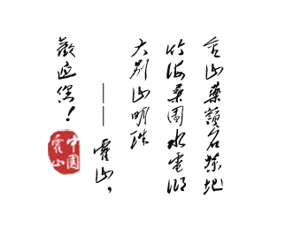

“记”是古代的一种文体，主要是记载事物，往往通过记事、记物、写景、记人来抒发作者的感情或见解，借景抒情，托物言志。

Slide 4
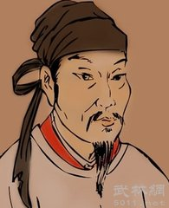



走近作者
柳宗元（773－819），唐朝人,字子厚。河东人，世称柳河东.
朝代
唐代著名文学家、思想家，唐宋八大家之一。
称谓
主要作品
《永州八记》《江雪》《捕蛇者说》等诗文作品。

Slide 5

作品介绍
1、唐宋八大家：韩愈、柳宗元（唐）、欧阳修、苏轼、苏旬、苏辙、王安石、曾矾（宋）。“八大家”是指八大散文家，不是诗人。
2、永州八记，是指柳宗元被贬柳州期间写下的《始得西山宴游记》、《钴鉧游记》、《钴鉧潭西小丘记》、《至小丘西小石潭记》、《袁家渴记》、《石涧记》、《石渠记》、《小石城山记》。

Slide 6
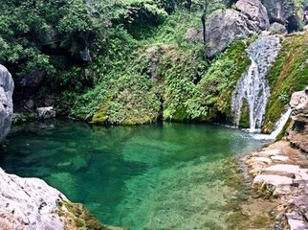
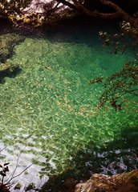
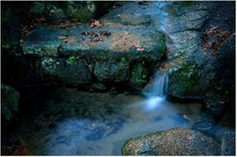
导入新知
“叮……叮……”宁静的山谷里传出清脆的音响。这是什么声音？

Slide 7
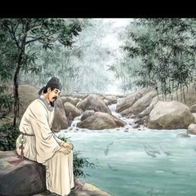
导入新知
这是仙乐传入人间？让我们随柳宗元去一探究竟吧。

Slide 8
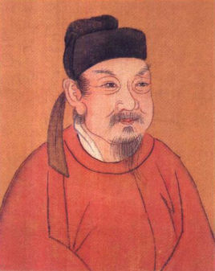
二、作者简介
柳宗元（773～819）唐代著名文学家、哲学家，唐宋八大家之一。字子厚，祖籍河东（今山西永济），世称柳河东。因官终柳州刺史，又称柳柳州。与韩愈共同倡导唐代古文运动 ，并称“韩柳”。他参加过永贞革新，失败后被贬为永州司马，从此柳宗元在荒远偏僻的永州苦呆了整整十年，后又被改贬到更为荒凉的柳州，四年后，病魔无情地夺去了他年仅四十七岁的生命。文稿由刘禹锡编为《柳河东集》。

Slide 9
三、背景知识
柳宗元被贬为永州司马后，时艰不可济，谤毁兼至，贫病交加，老母病故，居处遭火，他满怀忧惧之情，多藉山水以排遣。所幸永州的大自然待他不薄，奇形异态的潭水﹑小丘﹑石渠﹑山涧纷至沓来，美不胜收。任期十年中，他专心著述，写下了大量内容广泛、思想深刻的诗文。同时，他又以山水为寄托，遍游住所附近奇山异水，写下了许多文笔清秀，富有诗情画意的游记。《永州八记》就写于此时。

Slide 10
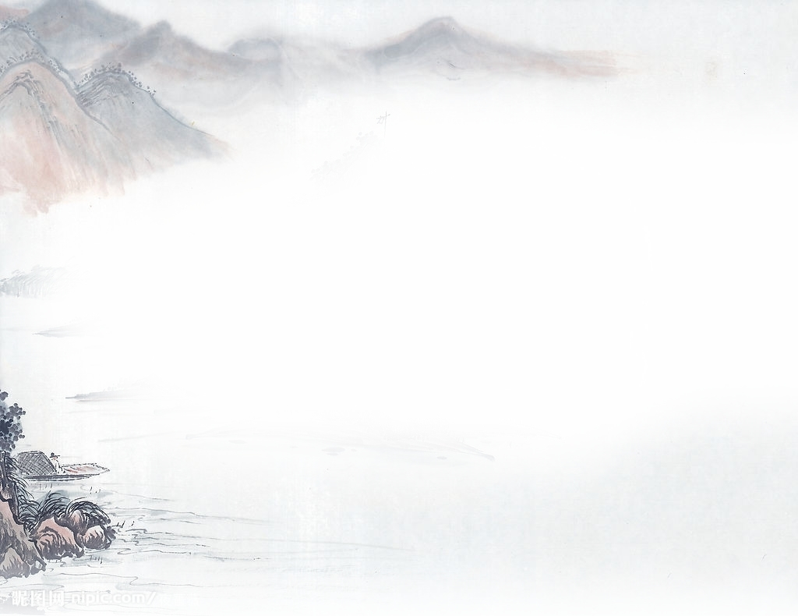
仆闷即出游……时见好石清泉游鱼……
柳宗元《与李翰林建书》

Slide 11
小石潭记
柳宗元
从小丘西行百二十步，隔篁竹，闻水声，如鸣珮环，心乐之。伐竹取道,下见小潭，水尤清冽。全石以为底，近岸，卷石底以出，为坻，为屿，为嵁，为岩。青树翠蔓，蒙络摇缀，参差披拂。
潭中鱼可百许头，皆若空游无所依。日光下澈，影布石上，佁然不动;俶尔远逝，往来翕忽，似与游者相乐。
潭西南而望，斗折蛇行，明灭可见。其岸势犬牙差互，不可知其源。
坐潭上，四面竹树环合，寂寥无人，凄神寒骨，悄怆幽邃。以其境过清，不可久居，乃记之而去。
同游者：吴武陵，龚古，余弟宗玄。隶而从者，崔氏二小生：曰恕己，曰奉壹。

Slide 12
四、生字正音
篁（ ）竹
清冽（ ）
huáng
liè
卷石底以出( )
quán
为坻( )
chí
青树翠蔓 ( )
为嵁( )
màn
kān
cēn cī
luò zhuì
参差披拂( )
蒙络摇缀( )
yǐ
佁然不动( )
俶尔远逝( )
chù
往来翕忽( )
xī
犬牙差互( )
cī
斗折蛇行（ ）
qiǎo chuàng suì
dǒu
悄怆幽邃（ ）

Slide 13


听读感知
3、比较下面两组字的音、形、义。
冽：liè.凛冽。天气寒冷。
洌：liè.清洌。水清澈透明。
珮：pèi.同“佩”，玉做的装饰品。
佩：pèi.佩服。

Slide 14

五 . 翻译课文，整体感知

Slide 15
疏通文意：
从小丘西行百二十步，隔篁竹，闻水声，如鸣佩环，心乐之。伐竹
取道，下见小潭，水尤清洌。全石以为底，近岸，卷石底以出，为
坻， 为屿，为嵁，为岩。青树翠蔓，蒙络摇缀，参差披拂。
向西
心里很喜欢它。
乐，以……为乐
竹林
向下，往下
特别
清凉
把……作为
“而”，表承接
覆盖
缠绕
长短不一
水中高地
小岛
不平的岩石
随风飘荡
译文：从小丘向西走一百二十步，隔着竹林，听到了水声，好像身上带的玉佩、玉环相碰发出的清脆声音，（我的）心情高兴起来。砍倒竹子，开辟出一条道路（走过去），下面看见一个小潭，潭水特别清澈。（小潭）以整块石头作为潭底，靠近岸边，石底有些部分翻卷过来露出水面，成为坻、屿、嵁、岩各种不同的形状。青葱的树木，翠绿的藤蔓，蒙盖缠绕、摇曳牵连，参差不齐，随风飘荡。
Notes:
15

Slide 16
翻 译
潭中的鱼大约有一百来条，都好像在空中游动，什么依靠都没有。阳光直照到水底，鱼的影子映在石上，呆呆地一动也不动；又忽然间向远处游去了，往来迅速，好像在和游人互相逗乐。
潭中鱼可百许头，
皆若空游无所依。日光
下澈，影布石上，佁然
不动;俶尔远逝，往来
翕忽，似与游者相乐。
大约
约数，相当于“来”
好像
在空中
向下
穿透
映照
呆呆的样子
忽然
向远处游去
轻快敏捷的样子
好像
互相
逗乐

Slide 17
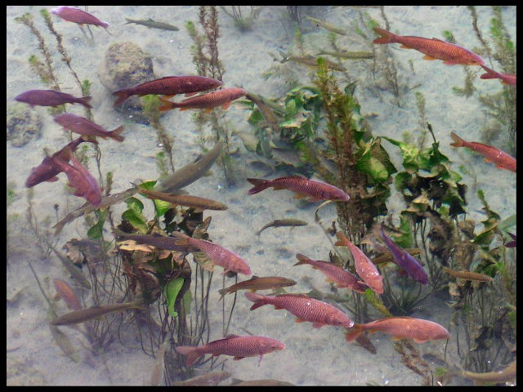
佁然、影布石上
静
游鱼
俶尔远逝，往来翕忽
动

Slide 18
翻 译
潭西南而
望，斗折蛇行，
明灭可见。其岸
势犬牙差互，不
可知其源。
向小石潭的西南方看去，小溪像北斗七星那样曲折，像蛇爬行那样弯曲，忽明忽暗，忽隐忽现。溪岸的形状像狗的牙齿那样互相交错，不能知道它的源头在哪里。
向西南方向
表修饰的连词
像北斗七星那样
曲折
像蛇那样
爬行
忽明忽暗，忽隐忽现
像狗的牙齿
交错
能够

Slide 19
翻 译
坐在小石潭上，四面被竹子和树木围绕着，寂静寥落，空无一人，使人感到心神凄凉，寒气透骨，寂静极了，幽深极了。因为这里的环境过于凄清，不能够长时间停留，（我）于是记下了这番景致就离开了。
坐潭上，四面竹
树环合，寂寥无
人，凄神寒骨，悄
怆幽邃。以其境过
清， 不可久居，乃
记之而去。
环绕
寂静
使…凄凉
使…寒冷
寂静得使人感到忧伤
深
因为
过于
凄清
能够
停留
于是
代词,代当时的情景
表顺承
离开

Slide 20
翻 译
同游者：吴武
陵，龚古，余弟宗
玄。隶而从者，崔
氏二小生：曰恕
己， 曰奉壹。
同游的人有吴武陵、龚古、我的弟弟宗玄。作为随从跟着来的有姓崔的两个年轻人，一个叫恕己，一个叫奉壹。
作随从
跟随
年轻人

Slide 21
8、第八段记录了同游者，为什么作者要说“寂寥无人”？反映了作者怎样的心境？
人物小卡：
吴武陵：被贬永州。“同是天涯沦落人”
龚古：永州的隐士，是柳宗元文学上的知音。
宗玄：其堂弟。放弃家业陪伴柳宗元。
崔氏二小生：姐姐家的孩子，是其亲外甥。
以乐景衬哀情——亲朋好友皆在身边，但内心依旧是孤独的，用热闹写孤寂，愈见其凄凉悲惋。

Slide 22
仆闷即出游……时见好石清泉游鱼……暂得一笑，已复不乐……
柳宗元《与李翰林建书》

Slide 23

对小石潭的感受，作者突出了一个“静”字，把环境中的静深入到心神中去，情景相融，写出了一种凄苦孤寂的心境，这无疑是作者被贬后心情的曲折反映。
寄情山水——静

Slide 24
面对这种原始的悄怆之景，更激起作者凄凉的联想，柳宗元参与改革，失败被贬，心中愤懑难平，因此形成了感情从“乐”到“凄”的大幅度滑坡，凄苦是他感情的基调。
寄情山水正是为了摆脱这种抑郁的心。

Slide 25
远离尘世的小石潭虽充满了生机──“如鸣佩环”，但却无人赏识。

Slide 26
名家评价
沈德潜：记潭中鱼数语，动定俱妙。后全在不尽，故意境弥深。（《唐宋八大家文读本》）
陈衍：《小石潭记》不过百许字，亦无特别风景可以出色，始终写水竹凄清之景而已。然乐而生悲，游者常情。（《石遗室论文》）

Slide 27
名家评价
古人游记，写尽妙景，不如不写尽为更佳；游尽妙境，不如不游尽为更高。盖写尽游尽，早已境味索然；不写尽，不游尽，便见余兴无穷。篇中遥望潭西南一段，便是不写尽妙景；潭中不久坐一段，便是不游尽妙境。笔墨悠长，情兴无极。
（孙琮《山晓阁选唐大家柳柳州全集》）

Slide 28
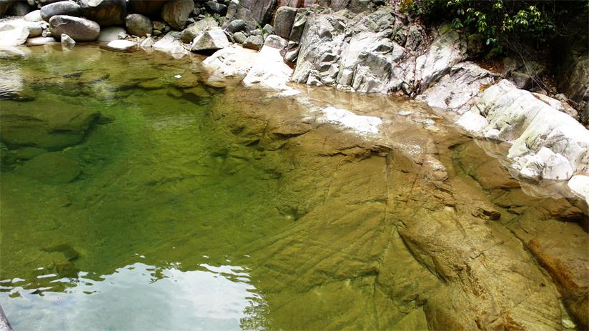
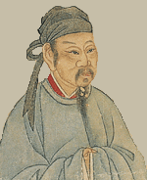


柳宗元

Slide 29
文章结构
全文共五段，可分为四部分
第一部分（1），写小石潭的方位和概貌。
第二部分（2~3），写小石潭中的游鱼和潭中的水源。
第三部分（4），写小石潭的气氛和作者的感受。
第四部分（5），介绍与自己同游小石潭的人。

Slide 30
六. 再读课文，合作探究

Slide 31
合作交流
1、作者是怎样发现小石潭的？
“隔篁竹，闻水声，如鸣佩环”，潭中水声悦耳动听，引起作者好奇于是“伐竹取道”，发现了小石潭。

Slide 32
2、本文以游览为序写景，条理清晰，说说本文的写作思路。
思路：发现小石潭→潭中景物→小潭源流→潭中气氛→交代同游者

Slide 33
3、作者写发现小石潭的经过，用了哪些准确的动词？依次描写了那些景物？
用隔、闻、伐、取、见等动词，写出了发现小石潭的经过，同时也点出了小石潭位于人迹罕至的荒僻幽静之处。
水→石→树→鱼→溪水→源头→岸势

Slide 34
4、第一段是如何写景的？
移步换景
隔
水
清
闻
发现小石潭
石
怪
伐
幽
取
树
青
见
闻声 见形

Slide 35
移步换景：
指随着立足点的移动，观察的对象或者同一对象观察的角度、距离也不断变化。

Slide 36
用四个字归纳所游内容
发现小潭
移步换景
抒发在寂寞处境中的悲凉凄苦的情感
潭中景物
定点特写
按游览顺序写景
小潭源流
形象比喻
潭中气氛
寓情于景

Slide 37
水——清
发现小潭：
隔、闻、伐、取、见
石——怪
移步换景
西行
树——青
潭水：清澈透明
侧面描写
潭中景物：
移 步 换 景
小石潭记
游鱼：动静结合
溪身：曲折蜿蜒
小潭源流：
比喻
西南而望
岸势：参差不齐
气氛：幽深冷寂
潭中气氛：
寓情于景
坐潭上、记之而去
感受：凄苦孤寂
记录同游者

Slide 38
七. 精读品味，难点突破

Slide 39
鉴赏：
本文不到200字，却写了潭、树、水、鱼、源头、岸势等，内容丰富。描写细致、生动，特点突出。寓情于景，情景交融。行文呼应，结构完整。你能就描写的角度、技巧、行文结构、语言运用等方面说说它的美丽吗？

Slide 40
（一）写景的角度：
①绘声
“隔篁竹，闻水声，如鸣佩环”，
以人身上的玉佩玉环相碰发出的声音来喻指水声，写出流水的清脆悦耳。
②绘色
“青树翠蔓”，
是采用近义的色彩直接着色，“清”与“翠”都有绿意，交互使用，避免重复，表现了树木的青翠葱郁。

Slide 41
③绘形
A、“全石以为底…为岩”，
是绘石形，或整或零，或高或低，或仄或平，多姿多态。
B、“蒙络摇缀，参差披拂”，
是绘树形，或盖或绕，或摇或连，或长或短，变化万千。
C、“斗折蛇行”，是绘水形
“犬牙差互”，是绘岸形”
曲曲折折，交互错杂，形象生动

Slide 42
④绘影
“日光千彻，影布石上”，
是绘鱼影。石底光洁完整，水体清澈，日光艳丽明朗，鱼影越发鲜灵滋润。
⑤绘神
“似与游者相乐”，
绘出了游鱼自由闲适的神韵。

